Slide 1
讲师 ： 刘清翔
网站 ：www.qxmcu.com
电话 ： 028-66809698
学习交流A群：210498439
学习交流B群：46804054
学习交流D群：155405696

Slide 2
AD/DA数模转换
AD/DA换的基本概念
AD转换器的重要技术指标
光敏电阻、热敏电阻、电位器应用
XPT2046芯片应用
本节相关原理图分析
实践编程

Slide 3
概述
模拟量：自然界连续变化的物理量。所谓连续，包含两个方面的含义；
一方面从时间上来说，它是随时间连续变化的；
另一方面从数值上来说，它的数值也是连续变化的。这种连续变化的物理量通常称为模拟量。
数字量：计算机中处理的是不连续变化的量，离散性的数字量。
当计算机用于数据采集和过程控制时，采集的对象往往是连续变化的物理量（模拟信号）如温度、压力、摄像头采集图像、照度、等，但计算机处理的是离散的数字量，因此需要对连续变化的物理量进行A/D转换为不连续的数字量交给计算机处理，保存等。计算机输出的数字量有时需要通过D/A转换为模拟量去控制某些执行元件。A/D转换器完成模拟量至数字量的转换，D/A转换器完成数字量至模拟量的转换。

Slide 4
A/D转换器的主要技术指标
1、分辨率
ADC的分辨率是指使输出数字量变化一个相邻数码所需输入模拟电压的变化量。常用二进制的位数表示。例如12位ADC的分辨率就是12位，或者说分辨率为满刻度FS的1/2¹²。
一个10V满刻度的12位ADC能分辨输入电压变化最小值是10V×1/2¹²=2.4mV。

Slide 5
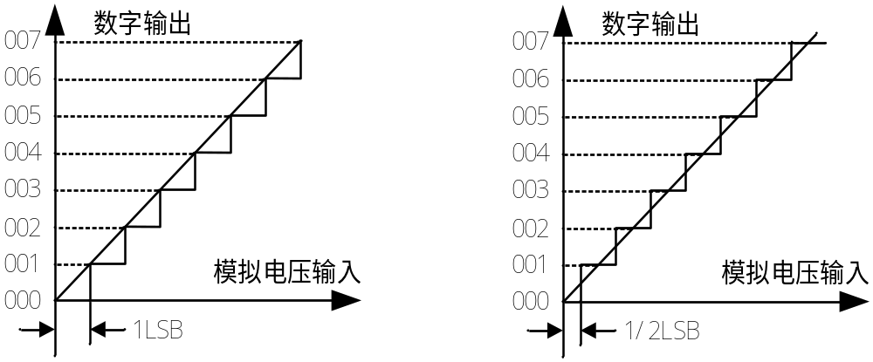
2、量化误差
ADC把模拟量变为数字量，用数字量近似表示模拟量，这个过程称为量化。量化误差是ADC的有限位数对模拟量进行量化而引起的误差。实际上，要准确表示模拟量，ADC的位数需很大甚至无穷大。一个分辨率有限的ADC的阶梯状转换特性曲线与具有无限分辨率的ADC转换特性曲线（直线）之间的最大偏差即是量化误差。

Slide 6
3、偏移误差
偏移误差是指输入信号为零时，输出信号不为零的值，所以有时又称为零值误差。假定ADC没有非线性误差，则其转换特性曲线各阶梯中点的连线必定是直线，这条直线与横轴相交点所对应的输入电压值就是偏移误差。
４、满刻度误差
满刻度误差又称为增益误差。ADC的满刻度误差是指满刻度输出数码所对应的实际输入电压与理想输入电压之差。

Slide 7
5、线性度
线性度有时又称为非线性度，它是指转换器实际的转换特性与理想直线的最大偏差。
6、绝对精度
在一个转换器中，任何数码所对应的实际模拟量输入与理论模拟输入之差的最大值，称为绝对精度。对于ADC而言，可以在每一个阶梯的水平中点进行测量，它包括了所有的误差。
7、转换速率
ADC的转换速率是能够重复进行数据转换的速度，即每秒转换的次数。而完成一次A/D转换所需的时间（包括稳定时间），则是转换速率的倒数。

Slide 8
A/D转换器的转速速度主要取决于转换电路的类型，不同类型的A/D转换器的转换速度相差很大。
双积分A/D转换器的转换速度一般，需几百毫秒左右；
逐次逼近式A/D转换器的转换速度一般，需十几微秒；
并行比较型A/D转换器的转换速度一般，仅需几十纳秒。

Slide 9
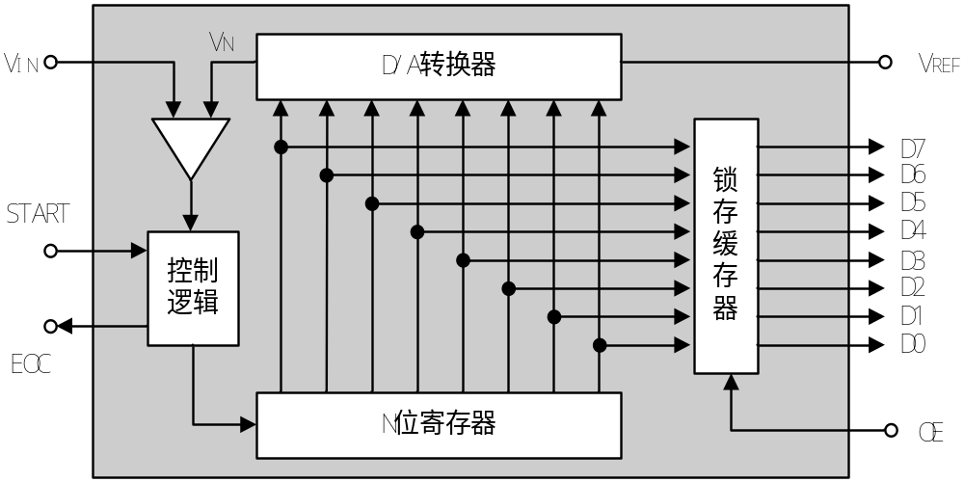
逐次逼近式ADC的转换原理
数字量由“逐次逼近寄存器SAR(shift arithmetic right)”产生。SAR使用“对分搜索法”产生数字量，以8位数字量为例，SAR首先产生8位数字量的一半，即10000000B,试探模拟量Vi的大小，若Vn>Vi，清除最高位，若Vn<Vi,保留最高位。在最高位确定后，SAR又以对分搜索法确定次高位，即以低7位的一半y1000000B(y为已确定位) 试探模拟量Vi的大小。在bit6确定后，SAR以对分搜索法确定bit5位，即以低6位的一半yy100000B(y为已确定位) 试探模拟量的大小。重复这一过程，直到最低位bit0被确定，转换结束。

Slide 10
8 位逐次比较型A/D 转换
逐次比较型A/D转换器的工作原理可用天平秤重过程作比喻来说明。若四个砝码共重15克，每个重量分别为8、4、2、1克。设待秤重量Wx = 13克，可以用下表步骤来秤量：
顺序砝码重比较判断 暂时结果
8g 8g<13g 保留 8g
8+4g 12g<13g 保留 12g
8+4+2g 14g>13g 撤消 12g
8+4+1g 13g=13g 保留 13g

Slide 11
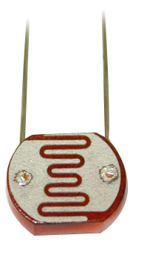
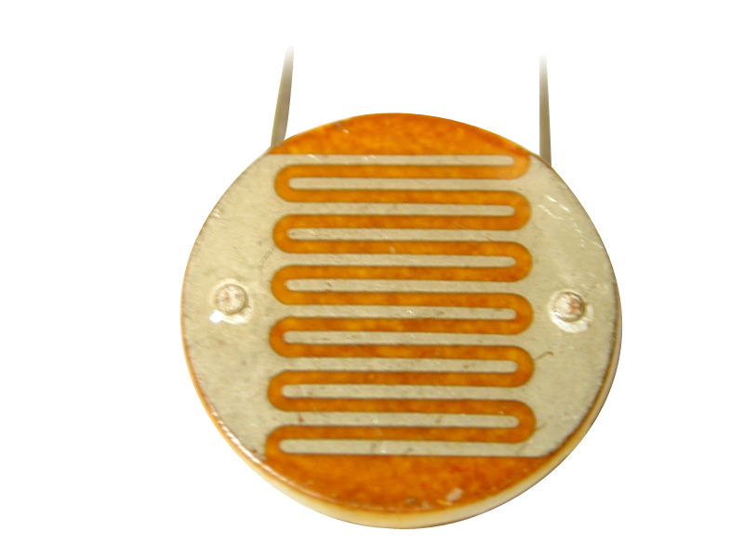
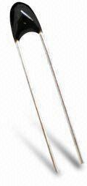

光敏电阻
光敏电阻器一般用于光的测量、光的控制和光电转换（将光的变化转换为电的变化）。常用的光敏电阻器硫化镉光敏电阻器，它是由半导体材料制成的。光敏电阻器对光的敏感性（即光谱特性）与人眼对可见光（0.4~0.76）μm的响应很接近，只要人眼可感受的光，都会引起它的阻值迅速变化。光照射到光敏电阻上时阻值会迅速减小。
热敏电阻
热敏电阻由半导体陶瓷材料组成， 大多为负温度系数。负温度系数热敏电阻又称NTC热敏电阻，是一类电阻值随温度增大而减小的一种传感器电阻。广泛用于各种电子原件中，如温度传感器、可复式保险丝及自动调节的加热器等。

Slide 12
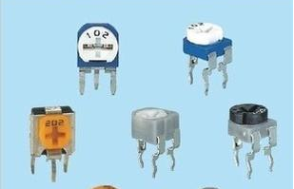
电位器
电位器是具有三个引出端、阻值可按某种变化规律调节的电阻元件。电位器通常由电阻体和可移动的电刷组成。当电刷沿电阻体移动时，在输出端即获得与位移量成一定关系的电阻值或电压。

Slide 13
XPT2046的介绍：
XPT2046 是一款 4 线制电阻式触摸屏控制器，内含 12 位分辨率 125KHz 转换速率逐步逼近型 A/D 转换器。
XPT2046 支持从 1.5V 到 5.25V 的低电压 I/O 接口。
工作温度范围为-40℃～+85℃。
工作电压范围为 1.5V～5.25V
支持 1.5V～5.25V 的数字 I/O口
采用 3 线制 SPI（Serial Peripheral Interface）通信接口

Slide 14
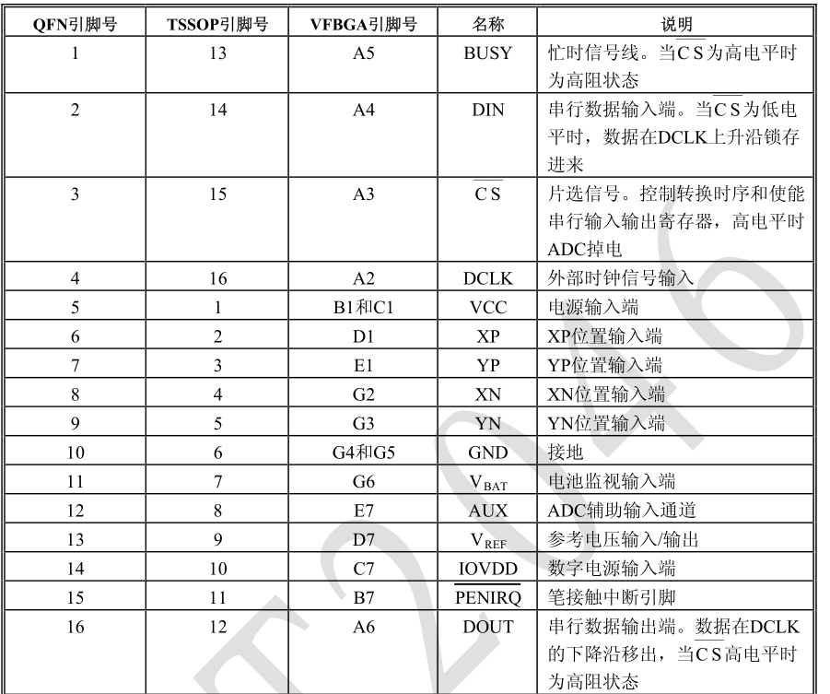
管脚定义：

Slide 15
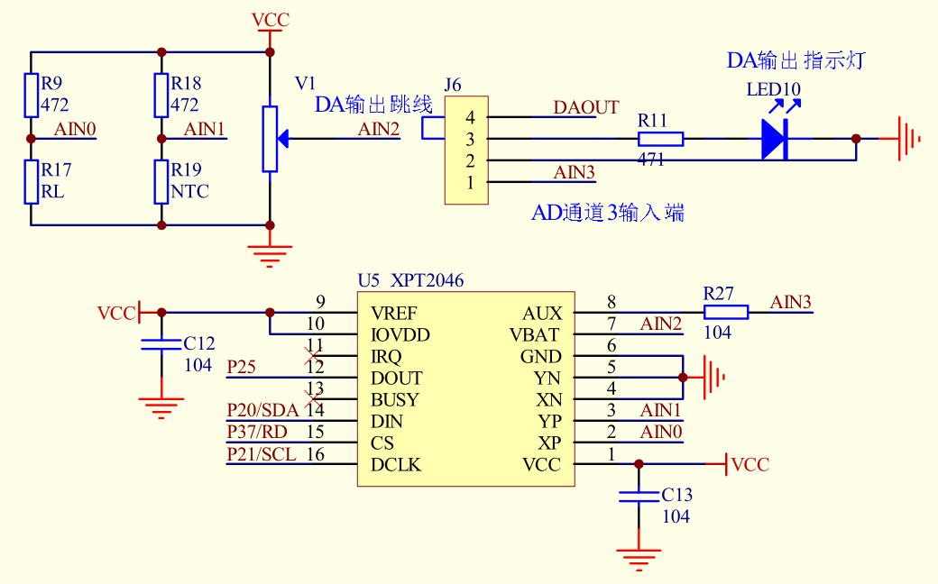

Slide 16
XPT2046工作原理：
XPT2046 是一种典型的逐次逼近型模数转换器（SAR ADC），包含了采样/保持、模数转换、串口数据 输出等功能。同时芯片集成有一个 2.5V的内部参考电压源、温度检测电路，工作时使用外部时钟。XPT2046 可以单电源供电，电源电压范围为 2.7V～5.5V。参考电压值直接决定ADC的输入范围，参考电压可以使用内部参考电压，也可以从外部直接输入 1V～VCC范围内的参考电压（要求外部参考电压源输出阻抗低）。X、Y、Z、V BAT Temp和AUX模拟信号经过片内的控制寄存器选择后进入ADC，ADC可以配置为单端或差分模式。选择V BAT 、Temp和AUX时应该配置为单端模式；

Slide 17
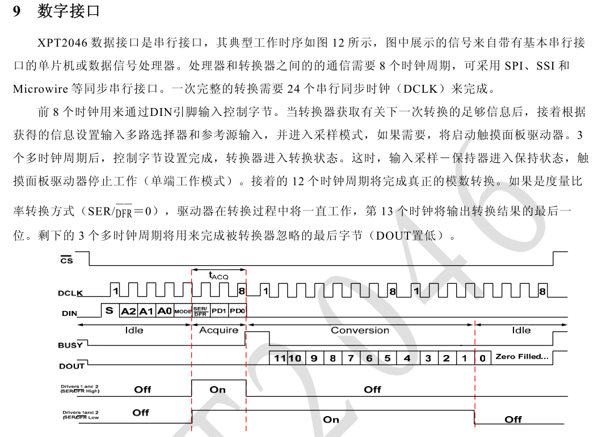

Slide 18
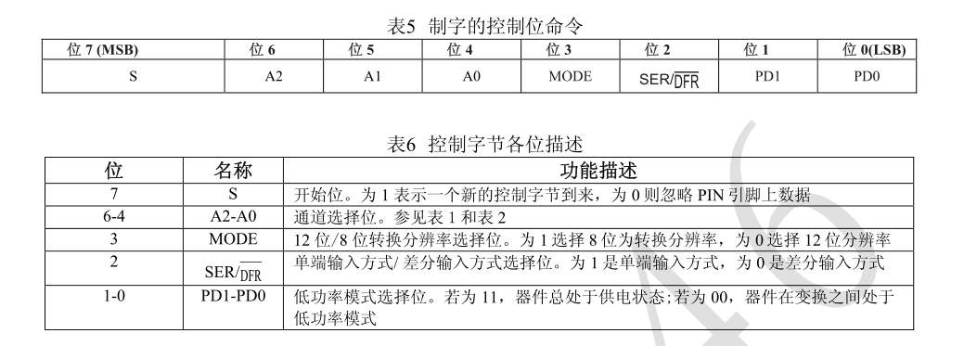

Slide 19
AD的差分输入与单端输入：
单端输入,输入信号均以共同的地线为基准.这种输入方法主要应用于输入信号电压较高(高于1 V),信号源到模拟输入硬件的导线较短,且所有的输入信号共用一个基准地线.如果信号达不到这些标准,此时应该用差分输入.对于差分输入,每一个输入信号都有自有的基准地线;由于共模噪声可以被导线所消除,从而减小了噪声误差.
单端输入时, 是判断信号与 GND 的电压差. 差分输入时, 是判断两个信号线的电压差.
信号受干扰时, 差分的两线会同时受影响, 但电压差变化不大. (抗干扰性较佳) 而单端输入的一线变化时, GND 不变, 所以电压差变化较大. (抗干扰性较差)

Slide 20
typedef和define的用法与区别
1. #define是预处理指令，在编译预处理时进行简单替换，不作正确性检查，不管含义是否正确照样带入，只有在编译已被展开的源程序时才会发现可能的错误并报错：
例如：#define PI 3.1415926
程序：area=PI*r*r 替换3.1415926*r*r
#define语句数字9 写字母g 预处理照带入
typedef是在编译时处理的。通常是用于对已有数据类型取别名，而#define只是简单地替换。
例如：typedef unsigned int uint;
这样就为 unsigned int型引入新助记符uint，以后之后中使用uint直接代表unsigned int型。
例如：typedef PI 3.1415926；
编译器会直接报错，原因PI并非已存在类型，其次”3.1415926“不符合命名规则。

Slide 21
51软件延时函数的编写
/*1Ms延时*/
void delay(uint z)
{
uint x,y;
for(x = z; x > 0; x--)
for(y = 114; y > 0 ; y--);
}
#define MAIN_Fosc 11059200UL //宏定义主时钟HZ
//参数: ms,要延时的ms数, 自动适应主时钟.
void Delay_Ms(INT16U ms)
{
INT16U i;
do{
i = MAIN_Fosc / 96000;
while(--i) ; //96T per loop
}while(--ms);
}

Slide 22
// 使用条件编译定义延时
//描述: 5us延时函数，自动适应11.0592M、12M、22.1184M主时钟。
void Delay5us()
{
#if MAIN_Fosc == 11059200
_nop_();
#elif MAIN_Fosc == 12000000
_nop_()
#elif MAIN_Fosc == 22118400
_nop_(); _nop_(); _nop_();
#endif
}

Slide 23
/*====================================
使用typedef给已有数据类型取别名
====================================*/
typedef unsigned char INT8U;
typedef unsigned char uchar;
typedef unsigned int INT16U;
typedef unsigned int uint;

Slide 25
谢谢大家！

